Slide 1
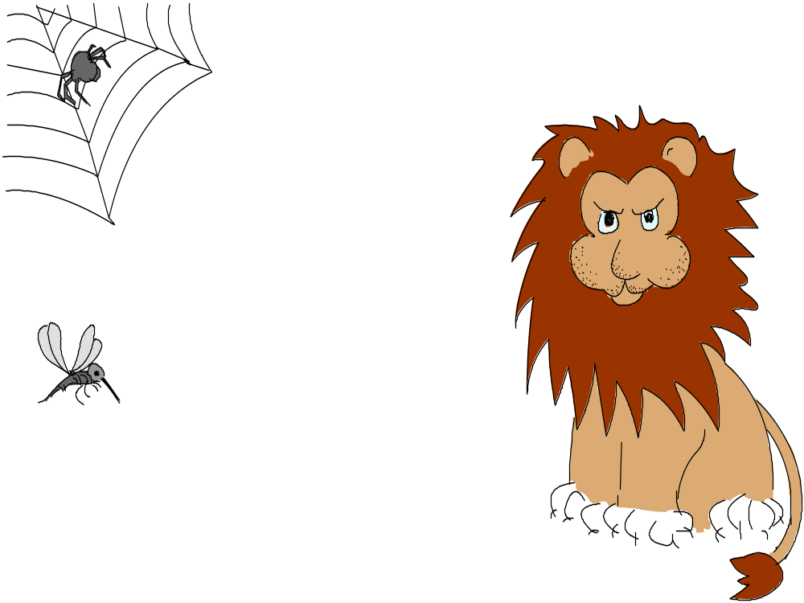

《蚊子和狮子》
蚊子径直朝狮子飞过去，趁狮子没有准备，张嘴就咬，而且专咬狮子鼻子周围没毛的地方。狮子气得用爪子把自己的脸都抓破了，也没抓到蚊子。蚊子战胜了狮子，就吹着喇叭，唱着凯歌飞走了。

Slide 2
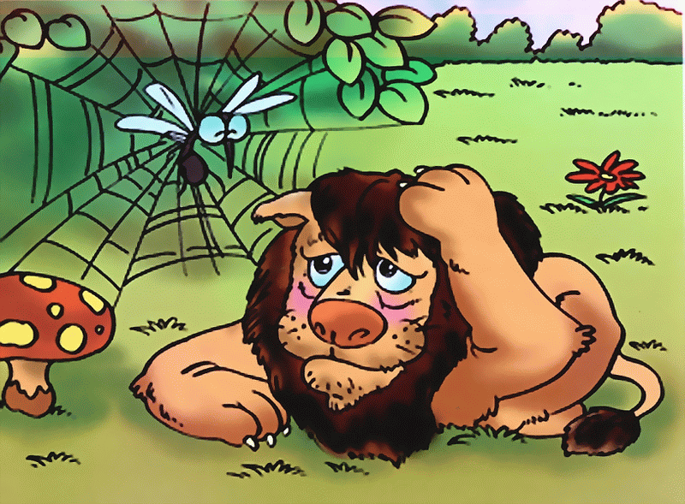

Slide 3
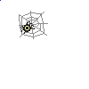


二、分析情节、概括寓意

Slide 4
《蚊子和狮子》
扬长避短
蚊子：冲、咬
狮子：抓
胜
骄傲自满
蚊子：吹、唱
蜘蛛：粘
败
骄兵必败

Slide 5
学习指导二:(蚊子和狮子)
1.蚊子为什么能打败狮子？
2.蚊子为什么会败给蜘蛛？
3.点明寓意？
智者胜
骄者败
骄兵必败

Slide 6
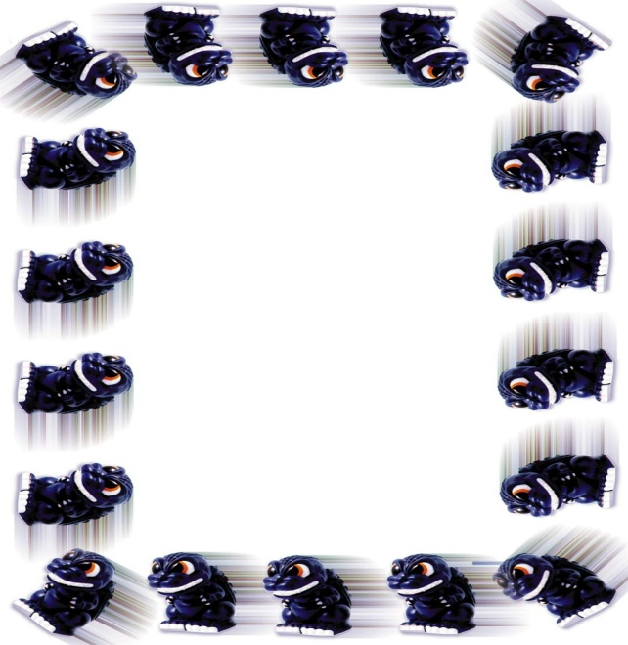
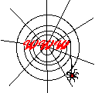
伊索寓言
和
蚊子
任何时候都要谦虚谨慎，只有保持清醒的头脑，才能永远立于不败之地。

Slide 7
《蚊子和狮子》
蚊子径直朝狮子飞过去，趁狮子没有准备，张嘴就咬，而且专咬狮子鼻子周围没毛的地方。狮子气得用爪子把自己的脸都抓破了，也没抓到蚊子。蚊子战胜了狮子，就吹着喇叭，唱着凯歌飞走了。
这样改动情节后寓意有没有变化?为什么?

Slide 8
异向思维
蚊子撞到蜘蛛网上，一动也不能动。它有战胜狮子的经历，而今要死在蜘蛛的手里，真是难过极了，懊悔极了。它懊悔自己战胜狮子以后太得意忘形了。
这时，蜘蛛一步步向蚊子爬了过来，张开大嘴，蚊子闭上眼睛等待着那可怕的时候。就在这时，从那棵高大的松树上掉下一滴松脂，不偏不倚正好落在蜘蛛身上，顷刻，蜘蛛就被松脂包住了，再也动弹不得。由于松脂的重量，蜘蛛网被拉破了，蚊子也因此得救了。

Slide 9


拓展思维：
1、续编寓言故事。
a. 蚊子战胜狮子，吹着喇叭、吹着凯歌飞走，却被蜘蛛网粘住了，以后还会发生什么故事？

Slide 10



2、自编寓言故事：
（提示：情节要合理具体，情节与寓意要一致，寓意能揭示一种生活道理。）
嘴和眼睛的对话；

Slide 11


画笔和颜料:
蜜蜂与花朵:

Slide 12
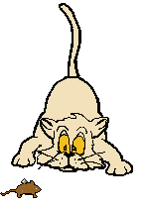
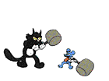
猫和老鼠；

Slide 13




烟囱和浓烟:

Slide 14
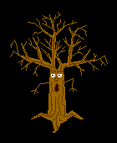
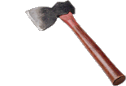
树和斧子；

